Slide 1
Применение перфокарт в экологическом воспитании дошкольников
Выполнила
Воспитатель МБДОУ № 149
Собанчинова С.Д.

Slide 2
Перфокарта – это индивидуальная карточка с заданием, сделанная из бумаги или картона.

Slide 4
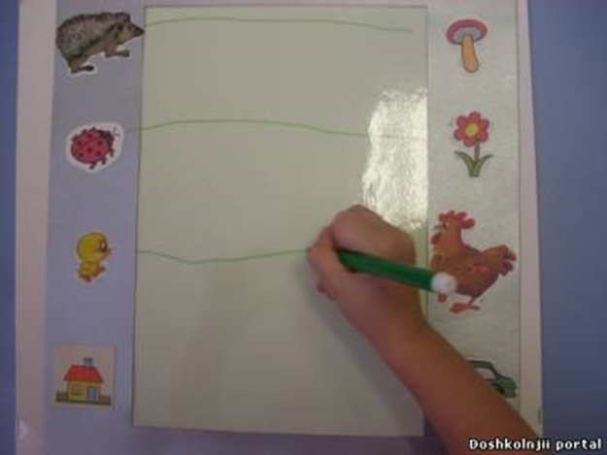

Slide 5
задачи
1. Упражнять в классификации,
сравнении, общении, доказательной речи.
2. Уточнять знания детей о диких,
домашних животных и птицах; овощах и
фруктах, ягодах и грибах, насекомых и
пресноводных животных, о деревьях, явлениях природы
3. Развивать мышление, память,
внимание, слуховое восприятие; умение
рассуждать, обобщать, делать выводы.
4. Воспитывать бережное отношение к
объектам живой и неживой природы.

Slide 6
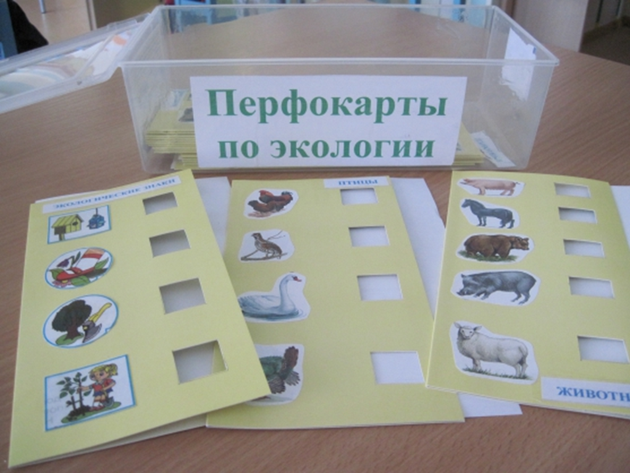

Slide 8
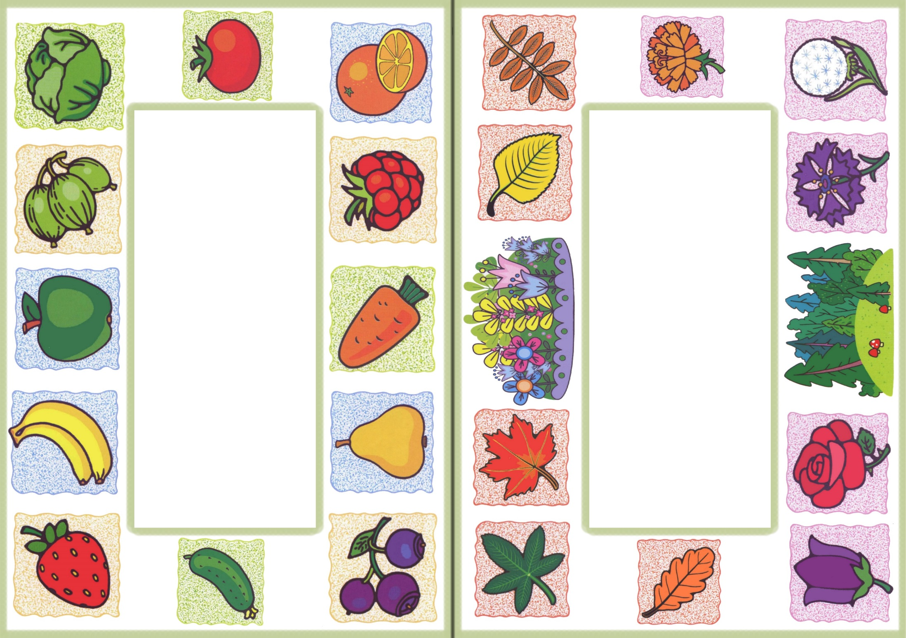

Slide 9
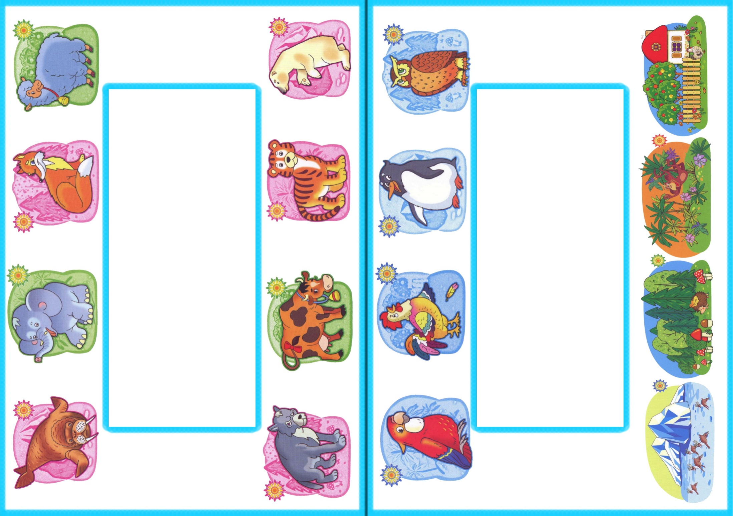

Slide 10
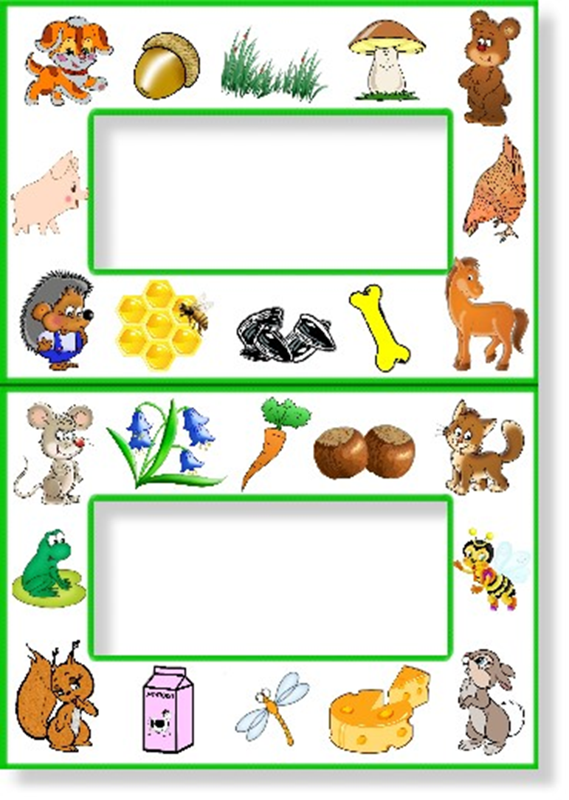

Slide 11
Руководство деятельностью детей:
заинтересовывать детей предстоящей деятельностью.
создать проблемно – поисковую ситуацию.
объяснить правила.
познакомить с общими способами действий.

